Slide 1
Update tracker
Jurjen Veenstra

Slide 2
Inhoudsopgave
Het project
Ontwerp diagrammen
Project planning
Technische diagrammen
Ontwikkel omgeving
Data & dataflow
Algemene benodigdheden
Testen
Demo

Slide 3
Het project
Wat is het?
Wat doet het?
Hoe zijn we begonnen?
Wanneer is het een succes?

Slide 4
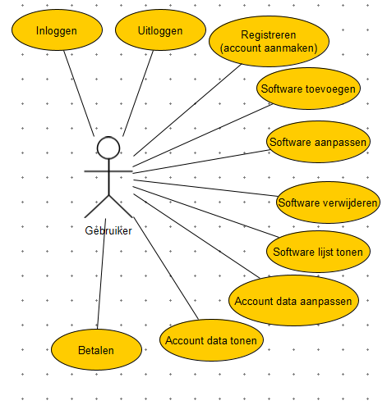
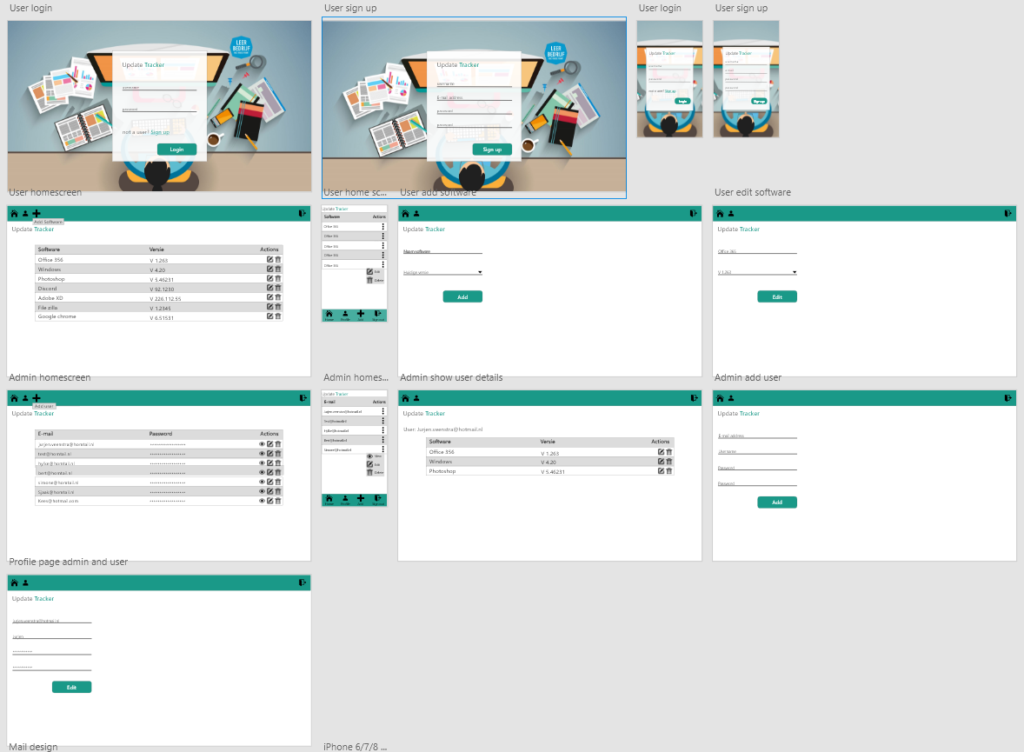
Ontwerp diagrammen

Slide 5
Project planning
Planning

Slide 6
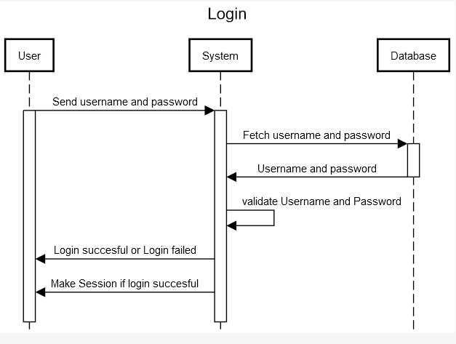
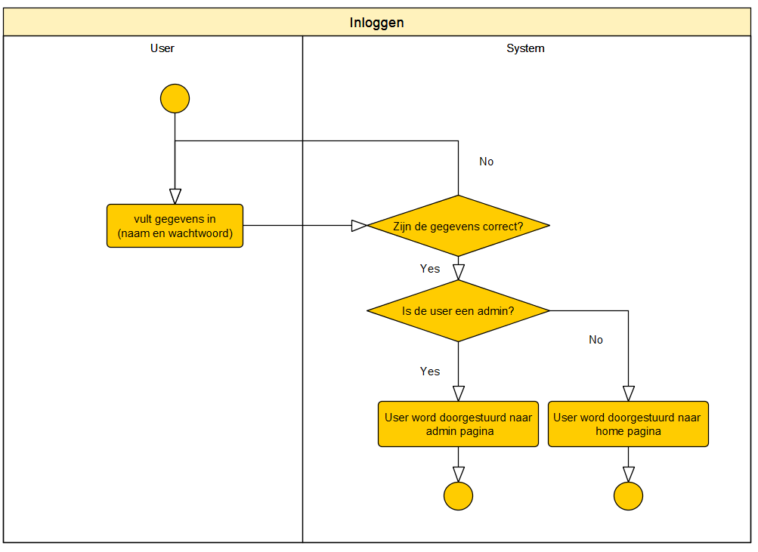
Technische diagrammen

Slide 7
Ontwikkel omgeving
Sublime
XAMPP
PHPMyAdmin

Slide 8
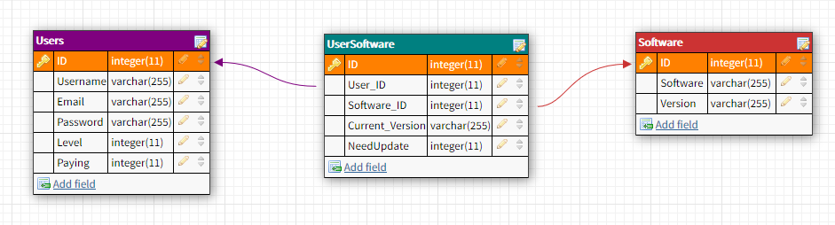
Data & dataflow
Onderhoud
Beveiliging

Slide 9
Randvoorwaarden
Data leverende API (van derden)
Een test team
Een kwalitatief goede hosting

Slide 10
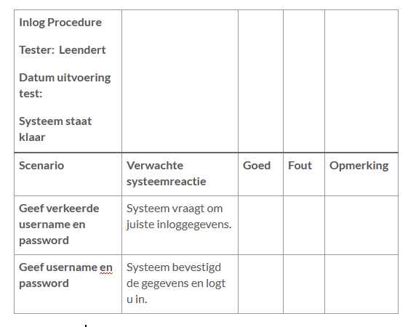
Testen
Test plan
Test scenarios
Testrapport

Slide 11
Demo
Demo

